Slide 1
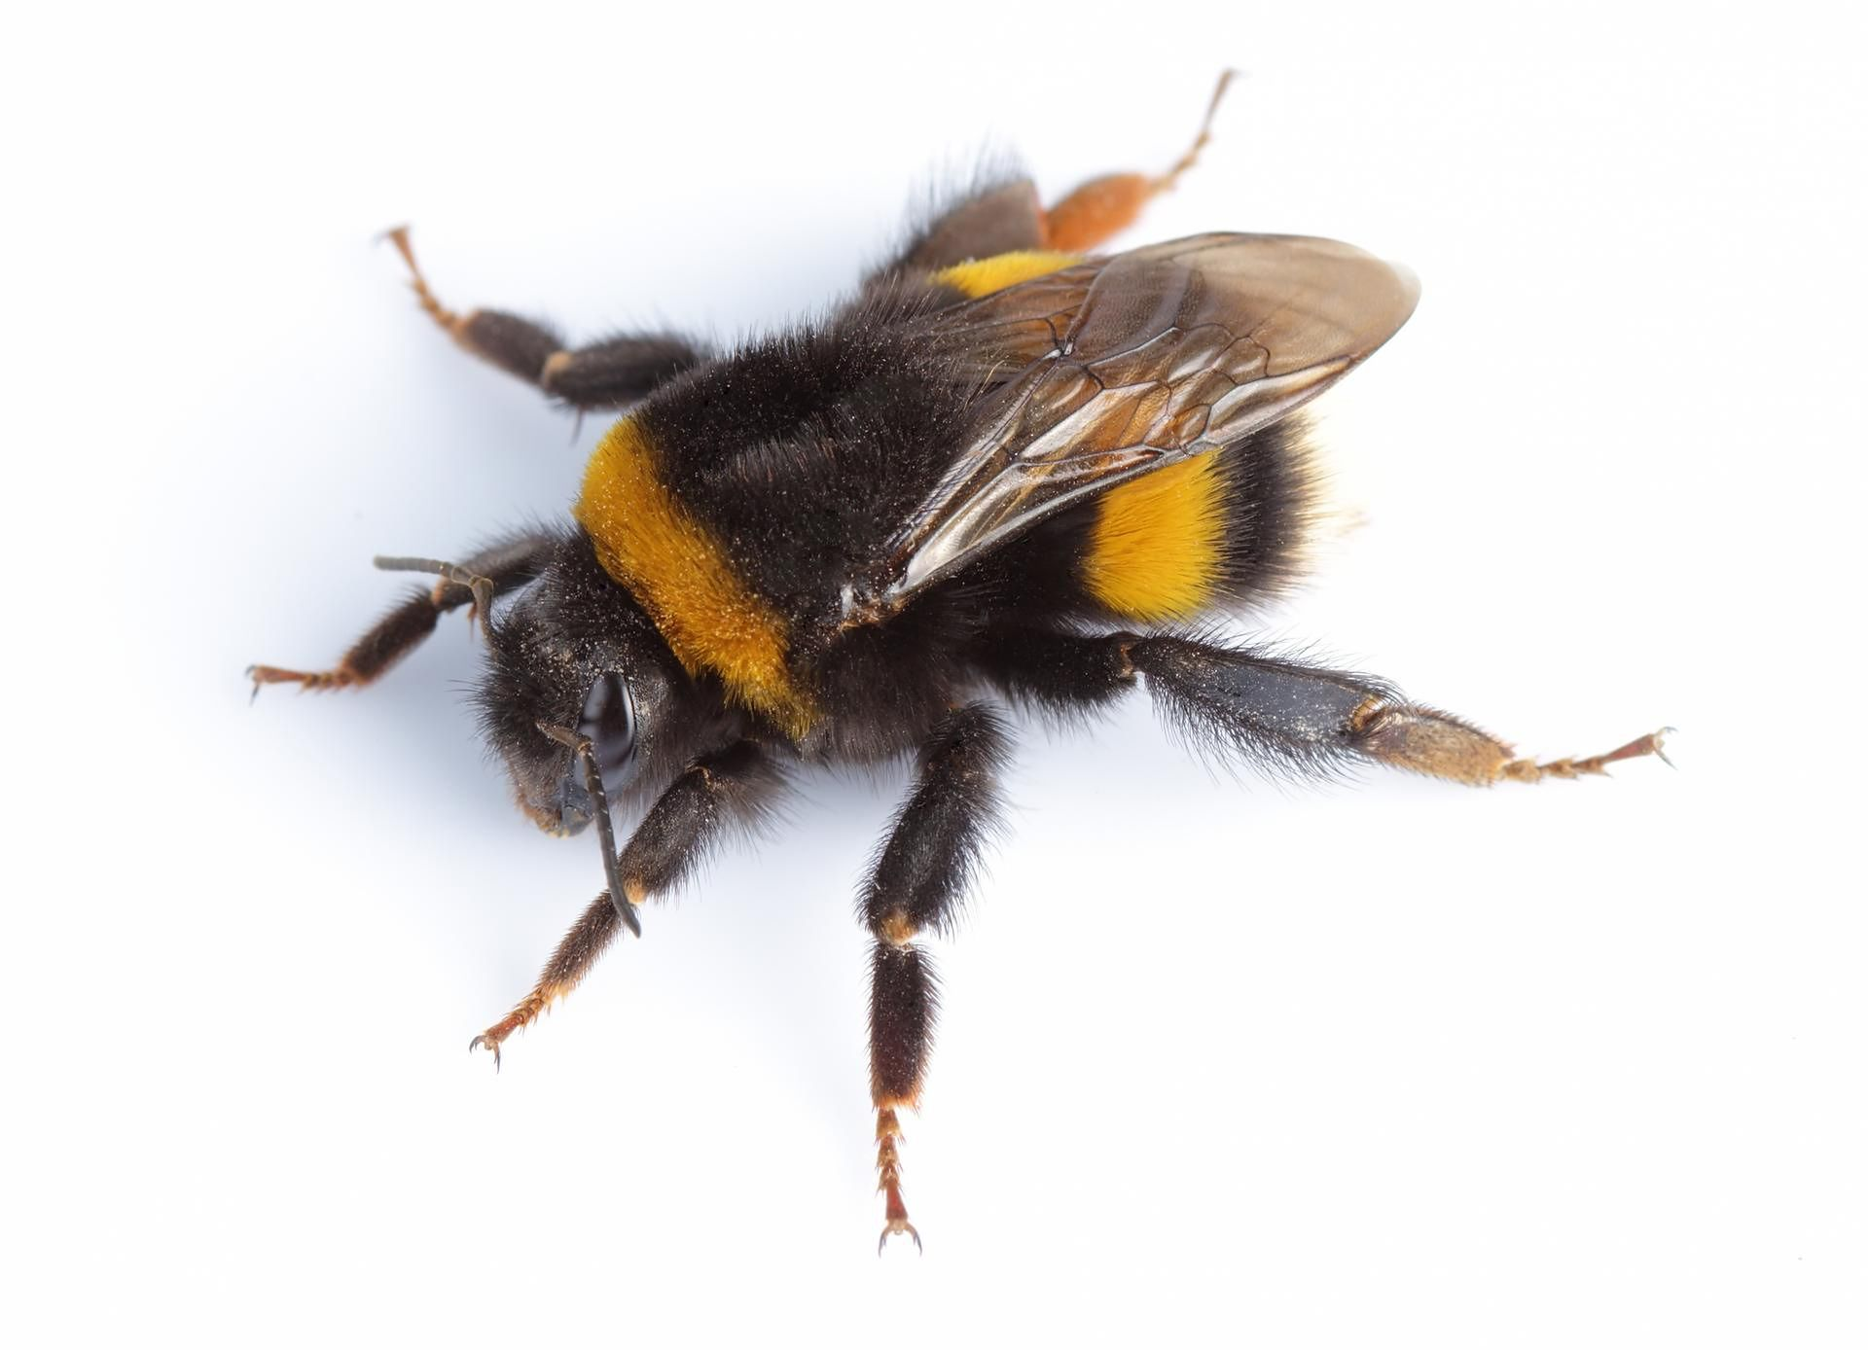
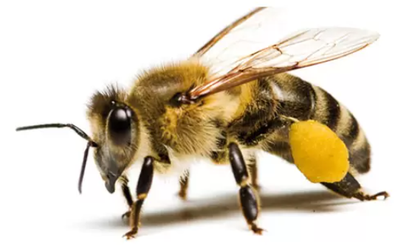
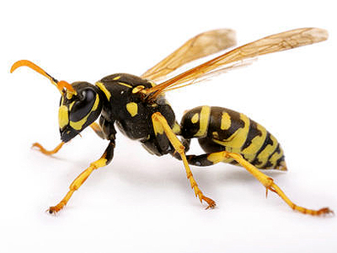
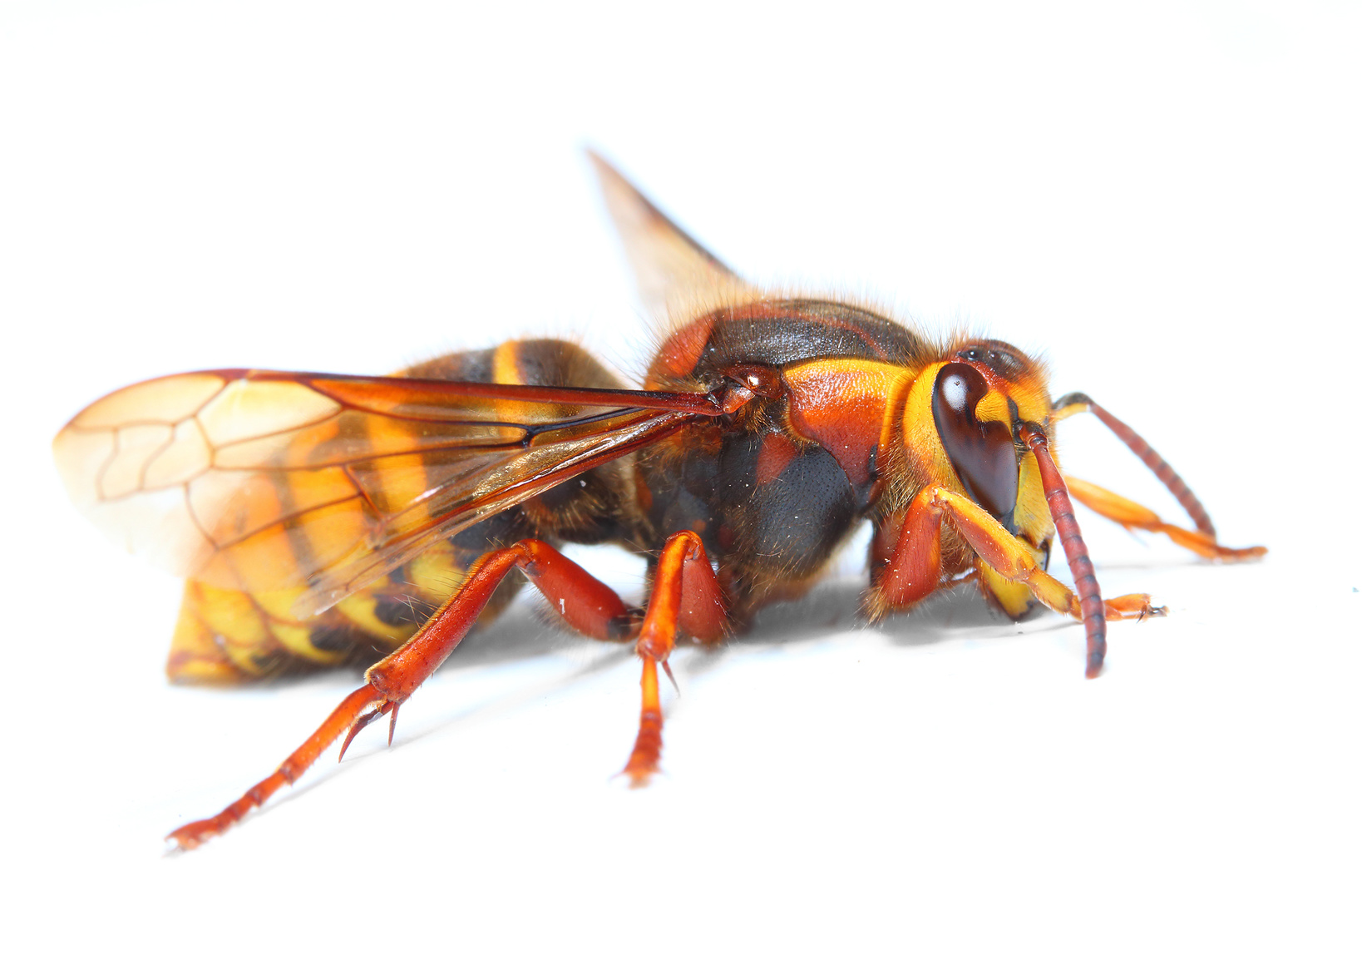
Owady w paski
Pszczoła miodna
Szerszeń europejski
Krępe ciało, bez zwężenia w talii
1,5 cm długości
Tułów gęsto pokryty włosami
Najmniejszy ze wszystkich wymienionych owadów
Bardziej rudawo-brunatne
Największy z wymienionych owadów
Agresywny, jak osa
Długość ciała 1,7 cm (robotnica) i 3,5 cm (królowa)
Odwłok czarny w żółte pasy
Osa pospolita
Trzmiel leśny
Zwężenie w talii, stąd określenie „talii osy”
Tułów nieowłosiony
Bardzo wyraźne ubarwienie: żółto-czarne
1-2 cm długości ciała
agresywna
Szerszy od osy, przypomina owłosioną kulkę (gęsto owłosiony, bardziej od pszczoły)
Długość ciała do 3 cm
Odwłok w ciemno żółte paski, pomarańczowe, a nawet brunatne

